Slide 1
YẾN, TẠ, TẤN
Start!
Notes:
Hôm nay, lớp chúng ta rất vui và vinh dự khi có BGH nhà trường cùng các thầy cô đến thăm và dự giờ tiết chuyên đề Toán. Cô mong là các bạn HS lớp 4G sẽ thật ngoan và hăng hái tham gia phát biểu bài để tiết học thật sôi nổi nhé.

Slide 2



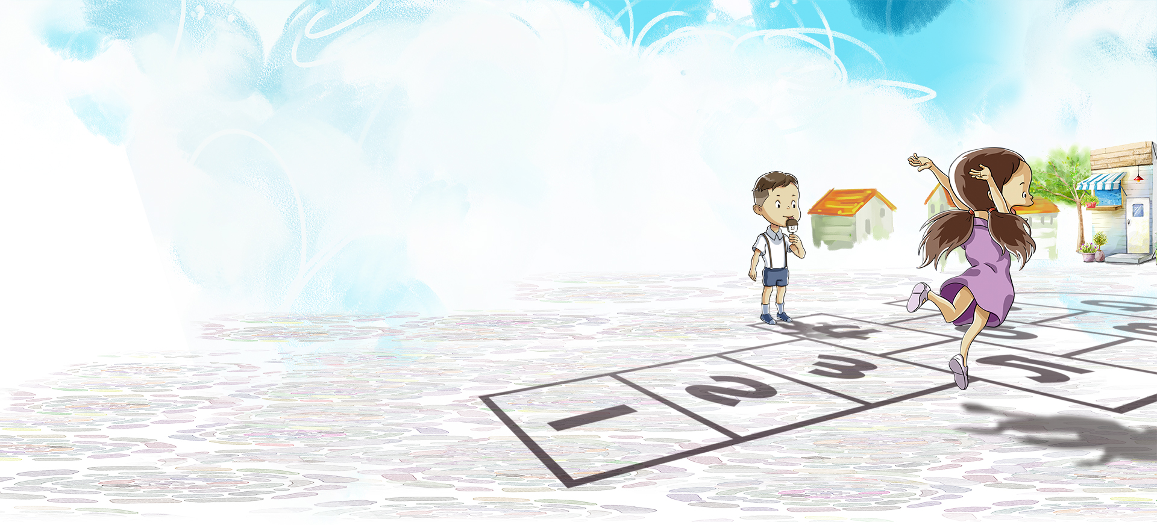
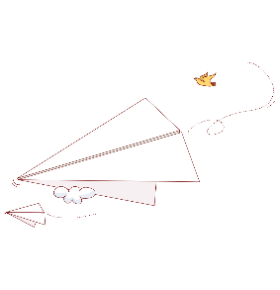
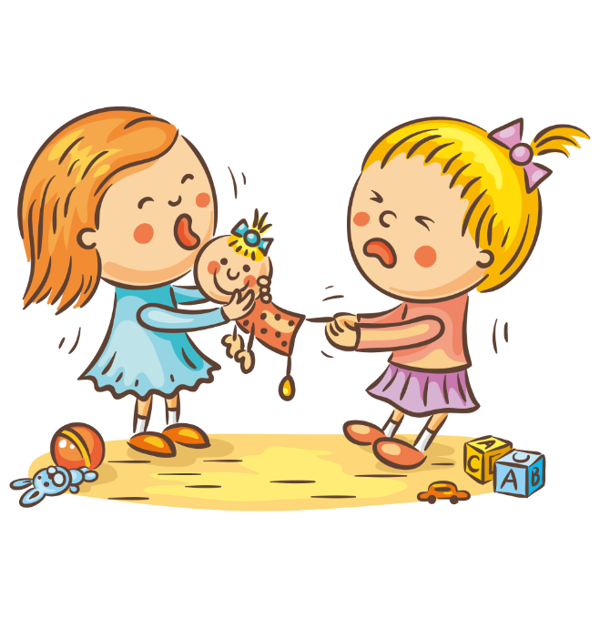


KHỞI ĐỘNG
Notes:
GV Cao Thị Thu Thủy

Slide 3



Câu 1
Trong các đơn vị sau đơn vị đo
khối lượng đã học là:
A. Xăng - ti - mét
C. Ki - lô - gam
B. Ki - lô - mét
D. Đề - ca - gam
Notes:
GV Cao Thị Thu Thủy

Slide 4
Câu 2
Đơn vị đo khối lượng bé hơn Ki – lô – gam là:
A. Ki – lô - gam
C. Đề - xi - mét
B. Mét
D. Gam
Notes:
GV Cao Thị Thu Thủy

Slide 5
Câu 3
Phép so sánh nào dưới đây SAI ?
A. 92 501 > 92 410
C. 8754 < 87 540
B. 17 540 < 17 450
D. 39 680 = 39 000 + 680
Notes:
GV Cao Thị Thu Thủy

Slide 6
Câu 4
Dãy số nào được sắp xếp theo thứ tự từ bé đến lớn?
A. 8136 ; 8361 ; 8316
C. 5742 ; 5740 ; 5724
B. 1945 ; 1954 ; 1969
D. 7698 ; 7968 ; 7896
Notes:
GV Cao Thị Thu Thủy

Slide 7
Thứ tư ngày 28 tháng 9 năm 2022
Toán
Yến, tạ, tấn.
Notes:
Cô mời 2 bạn nhắc lại đề bài.

Slide 8
Yến
1 kg
1 kg
1 kg
1 kg
1 kg
=
1 yến
1 kg
1 kg
1 kg
1 kg
1 kg
10 kg
Notes:
Các bạn quan sát lên màn hình và cho cô biết
1 quả tạ nặng bn kg?
Có tất cả bao nhiêu quả tạ?
10 quả tạ mỗi quả nặng 1 kg ta có bao nhiêu tạ?
10 kg tạo thành 1 yến, yến chính là đơn vị đầu tiên chúng ta sẽ học trong bài ngày hn.
vậy 1 yến = kg?
Như vậy chúng ta đã biết cách đổi hai đơn vi đo là yến và kg?

Slide 9

Yến
30
= kg
3 yến
Notes:
3 bao gạo nặng 30 kg. Vậy 3 bao gạo nặng bao nhiêu yến?

Slide 10
Tạ
1 yến
1 yến
1 yến
1 yến
1 yến
=
1 tạ
1 yến
1 yến
1 yến
1 yến
1 yến
10 yến
Notes:
Các con tiếp tục quan sát lên màn hình và cho cô biết. Có bao nhiêu quả tạ? Có tất cả bao nhiêu yến?
Theo con 10 yến = bn tạ?
Vậy 1 tạ bằng bao nhiêu yến?
Câu trả lời của bạn rất chính xác. Cô có đơn vị đo tiếp theo đó là Tạ.

Slide 11
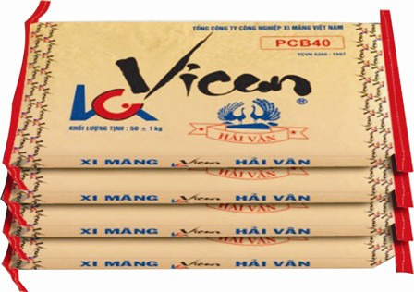
Tạ
2
= tạ
20 yến
Notes:
4 bao xi măng nặng 20 yến, 20 yến bằng bao nhiêu tạ.
Với những đồ vật hay con vật có cân nặng lên tới hàng nghìn kg chúng ta sử dụng đơn vị gì, cô giới thiệu với cả lớp đó là Tấn.

Slide 12
Tấn
1 tạ
1 tạ
1 tạ
1 tạ
1 tạ
=
1 tấn
1 tạ
1 tạ
1 tạ
1 tạ
1 tạ
10 tạ
Notes:
Cô có 10 tạ bằng 1 tấn, vậy bạn nào cho cô biết 1 tấn bằng bao nhiêu tạ?

Slide 13
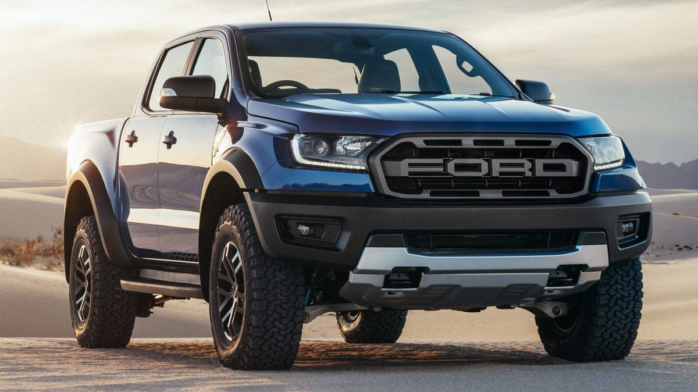
Tấn
1
= tấn
10 tạ
Notes:
Xe ô tô nặng 6 tấn vậy ô tô nặng bao nhiêu tạ?
Vậy là cô đã giới thiệu với các con 3 đơn vị đo sử dụng những đồ vật có khối lượng lớn hơn là Yến, Tạ, Tấn. Cô mời 1 bạn nhắc lại ba đơn bị đo khối lượng hôm nay chúng ta học.

Slide 14
x 10
x 10
x 10
tấn | tạ | yến | kg
1 tấn | 1 tạ | 1 yến | 1 kg
= 10 tạ
= 10 yến
= 10 kg
= 1000 kg
= 100 kg
Notes:
Bằng kiến thức vừa học, cô mời các bạn hoàn thành bảng sau. Đầu tiên 1 yến bằng bn kg
Cô sẽ giới thiệu cho các con loại cân được sử dụng để đo các đồ vật có đơn vị đo là yến …..
1 bạn nhắc lại cho cô 1 tạ bằng bn yến
1 tạ bằng bao nhiêu kg? Con đã làm tn?
Và với những đồ vật có đơn vị đo là tạ chúng ta dùng loại cân gì, các con hãy cùng đón xem nhé.
Cô mời 1 bạn nhắc lại cho cô 1 tấn bằng bn tạ?
Và 1 tấn = 1000kg đấy các con ạ.
Để cân các đồ vật lên tới hàng nghìn kg chúng ta sẽ sử đụng loại cân gì? Các bạn hãy chú ý lên màn hình …..
Vừa rồi các con đã hoàn thành bảng nội dung trong bài học ngày hôm nay. Con có nhận xét gì về các đơn vị đo khối lượng liền nhau.
Để áp dụng những đơn vị đo ấy như thế nào cô và các con sẽ bước vào phần luyện tập.

Slide 15
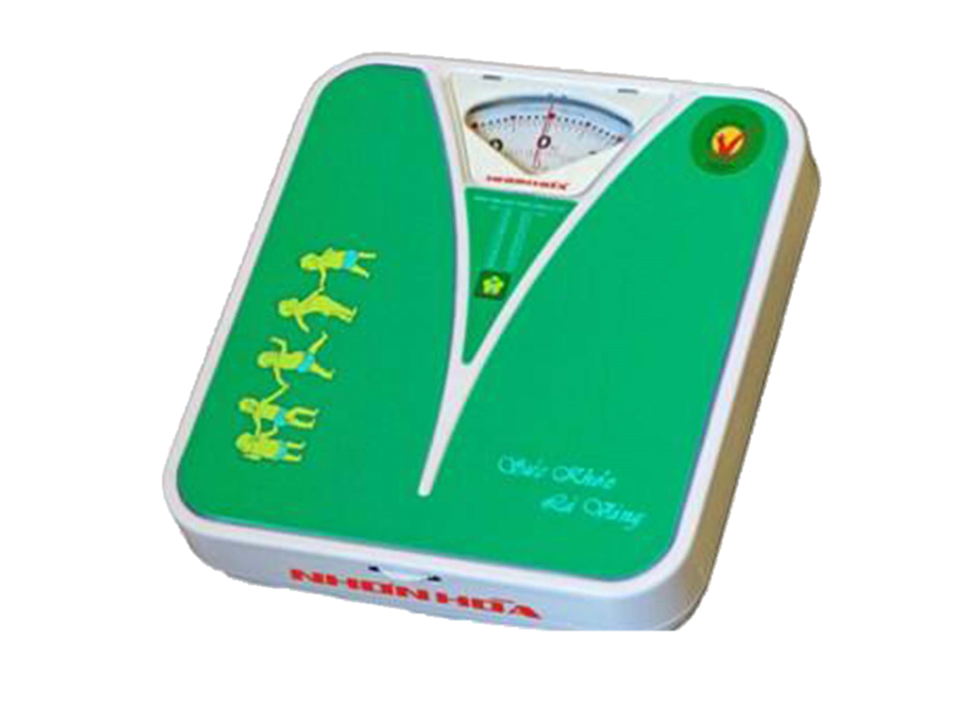
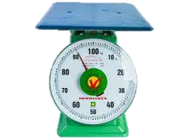
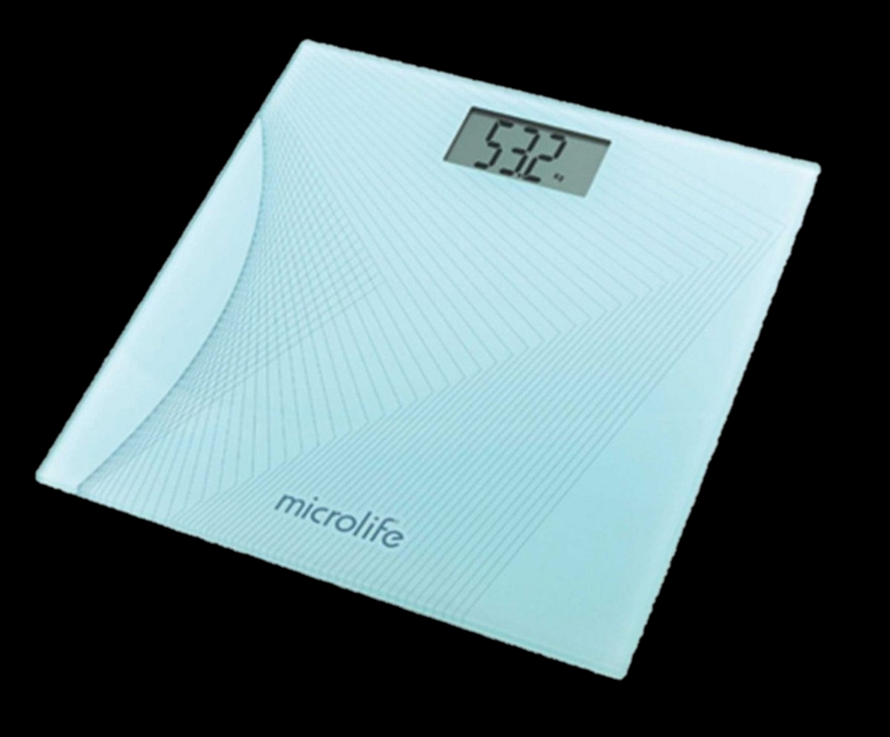
Cân sức khỏe
Cân điện tử
Cân bàn đồng hồ lò xo

Slide 16
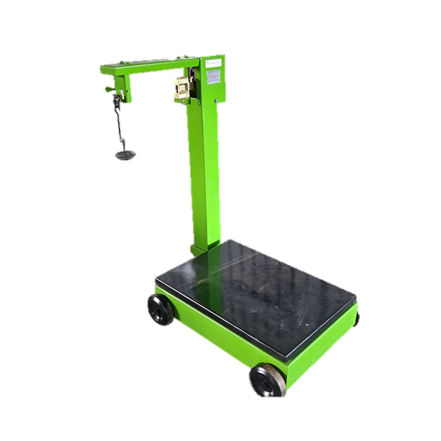
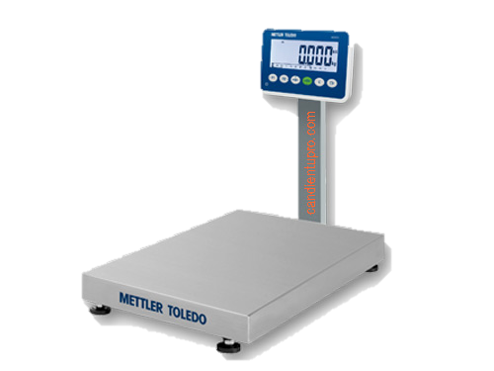
Cân bàn cơ
Cân bàn điện tử

Slide 17
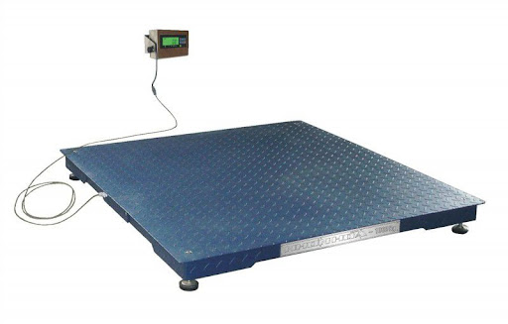
Cân bàn điện tử

Slide 18
LUYỆN TẬP
1
2
3
4

Slide 19
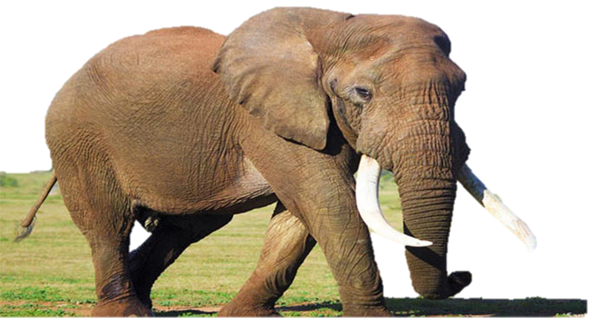
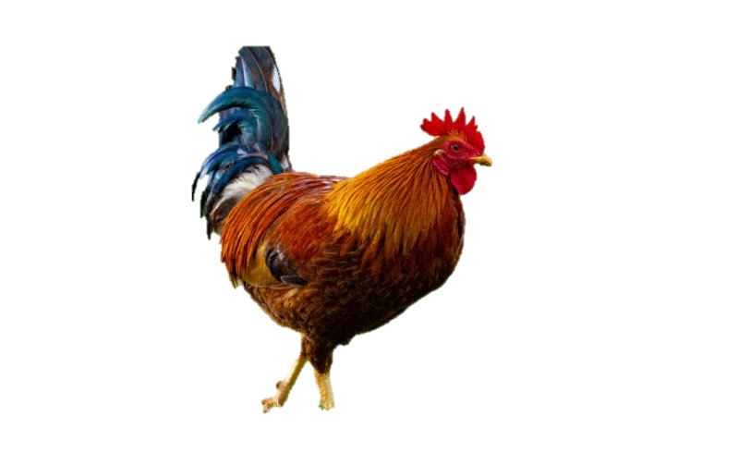
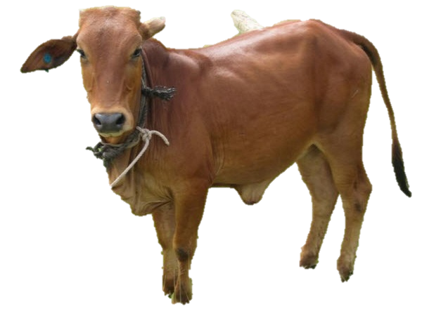
Bài 1: Viết “2 kg” hoặc “2 tạ” hoặc “2 tấn” vào chỗ chấm cho thích hợp.
2 tạ
2 kg
2 tấn
Notes:
Ở bài tập thứ 1 bạn Anna có câu hỏi muốn hỏi cả lớp mình, các con hãy lắng nghe thật kĩ nhé.
Để trả lời câu hỏi giúp bạn Anna, các con hãy hoàn thành bài tập vào link trên wordwall nhé.
Cô thấy cả lớp mình đều có câu trả lời chính xác. Cô mời A giải thích tại sao con chọn con voi có khối lượng là 2 tấn?
Tại sao con chọn con gà có cân nặng là 2 kg?
Tại sao con bò con lại điền được 2 tạ?
Qua bài tập này các con đã biết cách ước lượng số đo khối lượng với các đơn vị đo là kg, tạ và tấn. Vậy để đổi các đơn vị đo ấy sang các đơn vị đo khác như thế nào cô và các con sẽ cùng chuyển sang BT2 nhé.

Slide 20
Bài 2: Viết số thích hợp vào chỗ trống:
10
50
17
1
80
53
10
40
a) 1 yến =…...kg 5 yến =……kg 1 yến 7kg =…..kg
10 kg =……yến 8 yến =……kg 5 yến 3kg =……kg
b) 1 tạ =……yến 4 tạ =……yến
10 yến =……tạ 2 tạ =…..…kg
1 tạ =…..…kg 9 tạ =…..…kg
100 kg = ……tạ 4 tạ 60kg =………kg
1
200
100
900
1
460

Slide 21
Bài 2: Viết số thích hợp vào chỗ trống:
10
30
1
80
c) 1 tấn =…….tạ 3 tấn =………tạ
10 tạ =……..tấn 8 tấn =………tạ
1 tấn =……..…kg 5 tấn =…………kg
1000 kg =…….tấn 2 tấn 85kg =…..……kg
1000
5000
1
2085

Slide 22
Bài 3: Tính
18 yến + 26 yến =
135 tạ x 4 =
yến
44
540
tạ
Thực hiện tính như với số tự nhiên sau đó ghi đơn vị vào kết quả.
Lưu ý thực hiện phép tính khi cùng đơn vị đo.
Notes:
Cô mời 1 bạn đọc BT3
Bài 3 yêu cầu gì?
Ở bài tập này chúng ta sẽ cùng làm link trên ggf nhé.
Bài 3: Khi thực hiện các phép tính với số đo khối lượng ta cần làm gì?
Khi thực hiện các phép tính với số đo đại lượng ta cần thực hiện phép tính như với số tự nhiên và ghi đơn vị vào kqua vào phép
Khi thực hiện các phép tính với số đo đại lượng ta cần thực hiện phép tính như với số tự nhiên và ghi đơn vị vào kqua, khi tính cần thực hiện với cùng 1 đơn vị đo, khác đơn vị đo phải đổi
Vừa rồi cô thấy các con làm bài rất sôi nổi, cô sẽ thưởng cho các con 1 trò chơi.

Slide 23
Bài 3: Tính
18 yến + 26 yến =
135 tạ x 4 =
648 tạ - 75 tạ =
512 tấn : 8 =
44 yến
540 tạ
573 tạ
64 tấn

Slide 24
Bài 4: Một xe ô tô chuyến trước chở được 3 tấn muối, chuyến sau chở
nhiều hơn chuyến trước 3 tạ. Hỏi cả hai chuyến xe đó chở được
bao nhiêu tạ muối? (làm vào vở)
Bài giải
Đổi: 3 tấn = 30 tạ
Số tạ muối chuyến sau chở được là:
30 + 3 = 33 (tạ)
Số tạ muối cả hai chuyến chở được là:
30 + 33 = 63 (tạ)
Đáp số: 63 tạ muối
Tóm tắt:
Chuyến trước: 3 tấn muối
Chuyến sau : nhiều hơn chuyến trước 3 tạ
Cả hai chuyến:…..tạ muối ?

Slide 25
THANK YOU

Slide 26
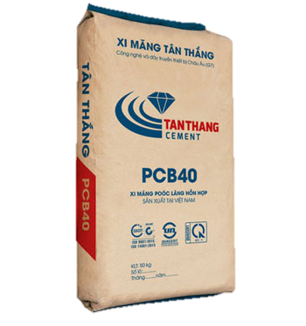
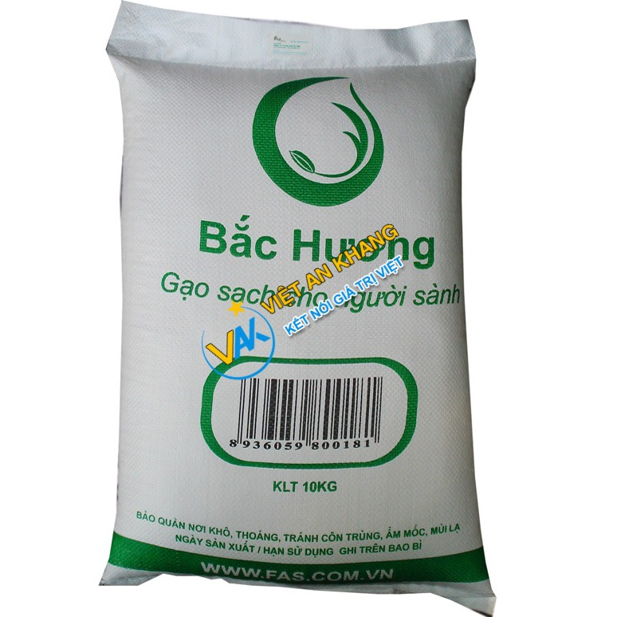
1 yến gạo
1 tạ xi măng

Slide 27
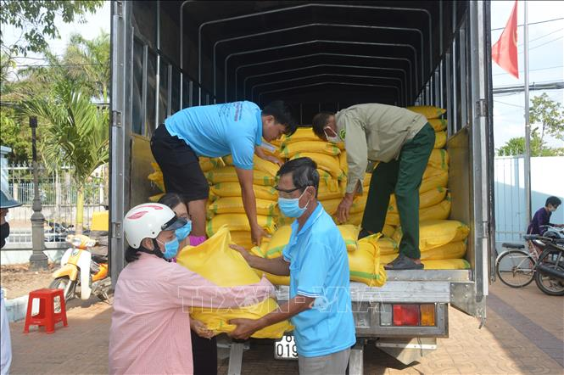
Sóc Trăng ủng hộ 60 tấn gạo cho Thành phố Hồ Chí Minh

Slide 28
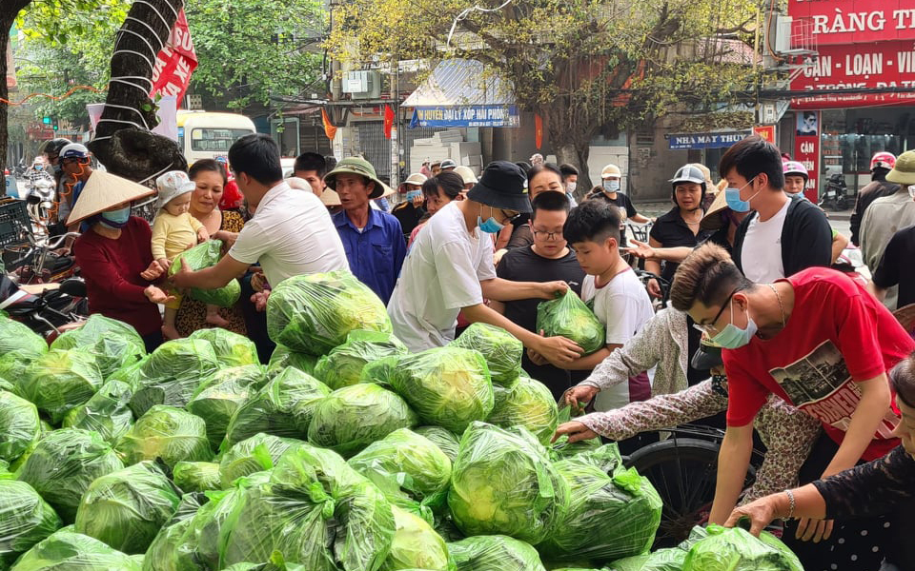
Giải cứu 12 nghìn tấn rau cho tỉnh Hải Dương

